Slide 1
Ingénierie de câblage LAN
Enseignante: Dahi Soumaya

Slide 2

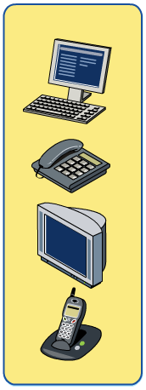
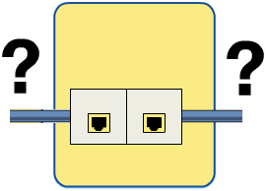
Objectif
Réaliser la liaison de tous les utilisateurs à tous les réseaux
Assurer souplesse, fiabilité, évolutions entre
des terminaux de communication
des réseaux variés

Slide 3
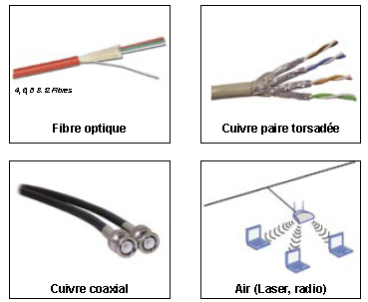
Les supports de transmission
Il existe plusieurs supports de transmission pour les réseaux informatiques :

Slide 4
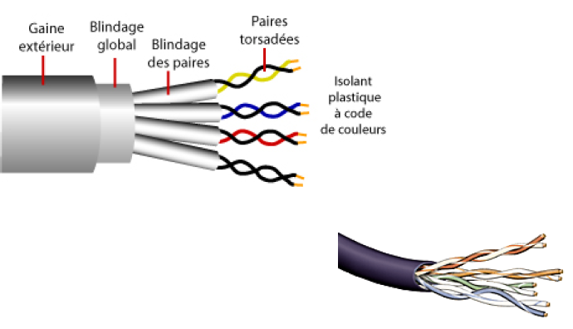
Supports de transmission cuivre
Paire torsadée

Slide 5
Types de paires torsadées
la paire torsadée blindée (ou STP pour Shielded twisted pairs)
est entourée d'une couche conductrice de blindage.→une meilleure protection contre les interférences.
la paire torsadée non blindée (ou UTP pour Unshielded twisted pairs)
n'est pas entourée d'un blindage protecteur.
C'est le type de câble utilisé pour le téléphone et les réseaux informatiques;
la paire torsadée avec blindage général (ou FTP pour Foiled twisted pairs)
est entourée d'une feuille d'aluminium.
Elle est utilisée pour le téléphone et les réseaux informatiques.
la paire torsadée avec double blindage (ou SFTP pour Shielded and foiled wisted pairs)
est entourée d'une feuille d'aluminium et d'un blindage.

Slide 6
Catégorie et classe
Classes→Définir des niveaux de performances du réseau câblé
norme ISO 11 801
norme EN 50 173
Classification des installations
CLASSE D : performance validées jusqu’à 100 MHz
CLASSE E : performance validées jusqu’à 250 MHz
CLASSE F : performance validées jusqu’à 600 MHz

Slide 7
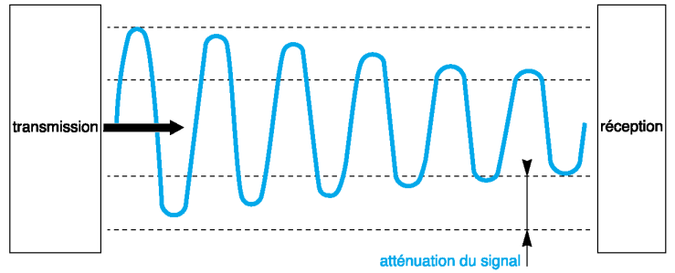
Catégorie et classe
Exemple de performance classe D
La norme ISO 11 801 impose pour la classe D un affaiblissement de 20,4 dB à 100 MHz pour une liaison de 90 m.

Slide 8
Catégorie et classe
Catégorie :
Les Catégories correspondent aux performances de composants. Ces catégories sont éditées par l’EIA/TIA.
Les matériels sont catégoriés pour répondre aux différentes classes des installations
catégorie 3
Ancien standard de câblage RJ45, supportant un débit maximal de 10 Mbit/s, complètement dépassé
catégorie 5
Type de câble, défini par le standard EIA/TIA 568.
quatre paires de cuivre torsadées, sur une longueur maximale de 100 mètres et des prises RJ45 aux deux bouts,
débit en général de 100 Mbits/s maximum en 100 MHz.
Remplacé par la catégorie 5E utilisable à des fréquences de 150 à 250 MHz

Slide 9
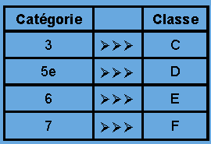
Catégorie et classe
catégorie 6
câble conçu pour faire transiter de l ’Ethernet sur des paires torsadées (deux paires sont utilisées), fréquences allant de 250 à 500 MHz.
Il supporte des débits allant de 1000 Mbit/s à 6 ou 7 Gigabits
généralement remplacé par la catégorie 6E
catégorie 6E
Même chose que la catégorie 6, mais à des fréquences supérieures, à partir de 550 MHz.
La Classe d’application ne définit donc pas un composant.
Un composant Classe E n’est pas forcément Catégorie 6, Mais qu’un lien composé de composants certifiés Catégorie 6 et correctement installé dans les règles de l’art est Classe E.

Slide 10
Blindé, non-blindé ?
Le choix d’un blindage ou non sur un câblage doit se faire dès le départ, en effet le blindage, pour être efficace, doit être continu sur l’ensemble de la liaison. (Câble – Connecteur – Cordons)
L’installation d’un blindage permet de s’affranchir des perturbations électromagnétiques ambiantes que l’on retrouve dans tout type de bâtiment.
Avant de choisir une solution blindée ou non, il convient d’étudier les paramètres suivants :
Environnement de l’installation du câblage
Type de personnes amenées à travailler sur le câblage
Type de signaux transmis
Budget

Slide 11
Blindé, non-blindé ?
Environnement
Si l’installation doit être réalisée dans un environnement hostile (perturbations électromagnétiques importantes
→Nécessité d’immuniser les signaux par rapport aux perturbations→Blindage.
Type de personne travaillant sur le câblage
Le choix d’un câblage blindé, nécessitera dans certains cas la formation des personnes pouvant être amenées à travailler sur le câblage.
les solutions blindées requièrent de la part de l’installateur et des intervenants une meilleure connaissance des règles de l’art de l’installation.

Slide 12
Blindé, non-blindé ?
Type de signaux transmis
Le type de signaux transmis peut aussi influer sur le choix d’une solution blindée ou non
Dans le cas de l’utilisation du câblage comme support multi-flux (téléphonie et informatique sur le même câble), il conviendra de privilégier une solution blindée permettant une meilleure isolation des paires transmettant des signaux différents.
Budget
Les composants blindés sont généralement plus chers à l’achat.
Dans le cas d’une installation présentant des risques de perturbations électromagnétiques, ce surcoût pourra être rapidement compensé par le gain dû à la qualité de transmission du réseau.

Slide 13
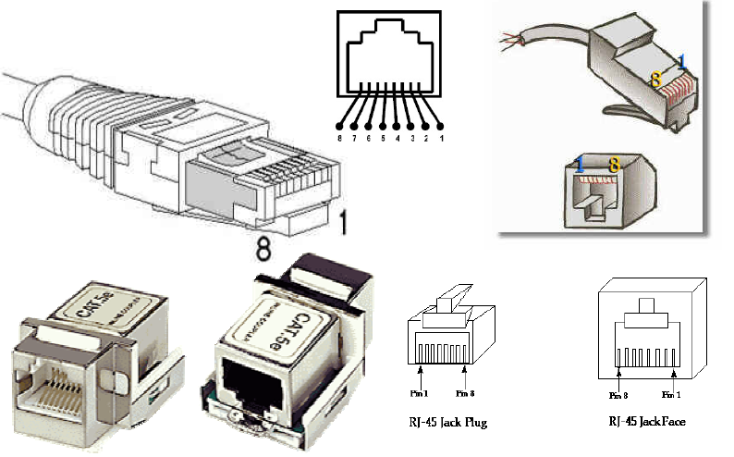
Connectique RJ-45

Slide 14
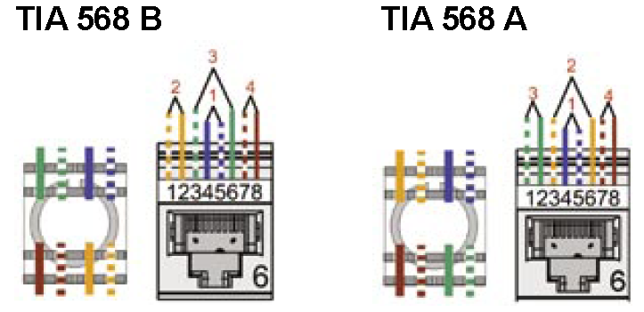
Schémas de câblage des prises RJ-45
La norme EIA/TIA donne 2 schémas de câblage.

Slide 15
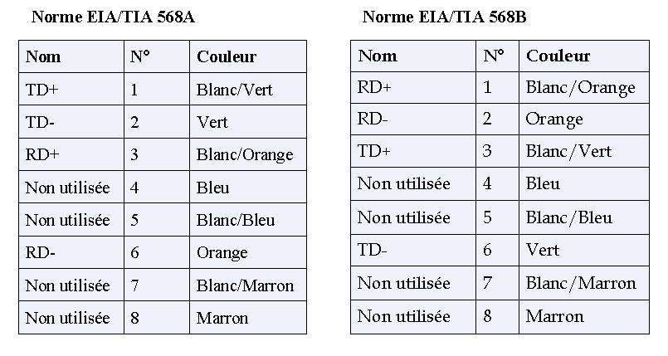
Schémas de câblage des prises RJ-45
Brochage RJ-45

Slide 16
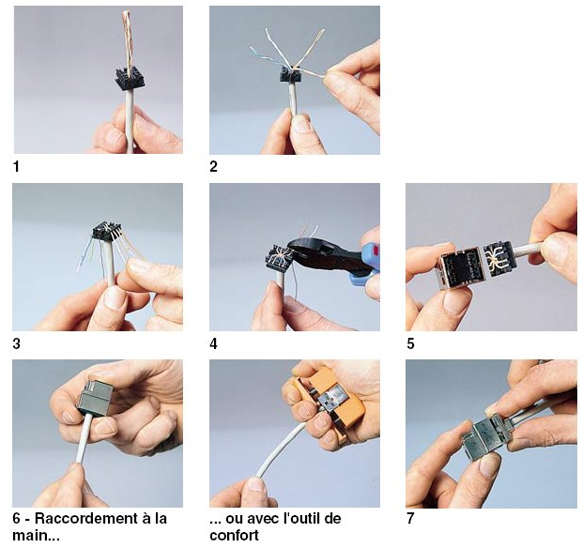
Câblage des prises RJ-45

Slide 17
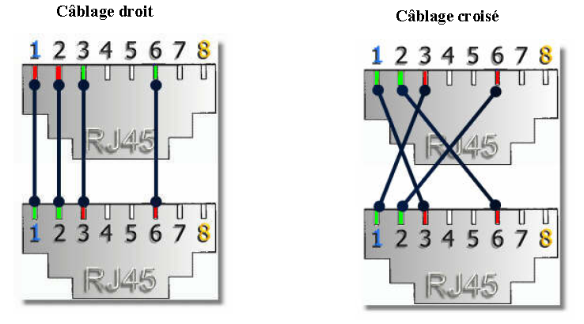
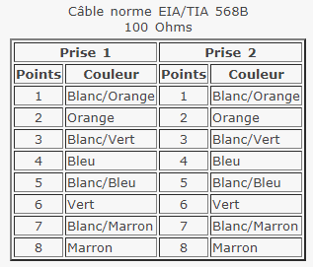
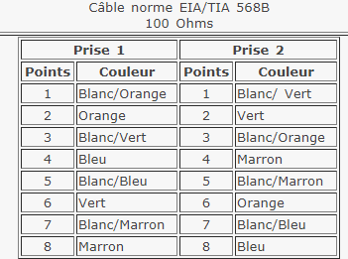
Câblage RJ-45

Slide 18
Câblage RJ-45
Câbles droits :
PC à Hub
PC à Switch
Switch à Routeur
Câbles croisés :
Switch à Switch
Hub à Hub
Routeur à Routeur
PC à PC
Hub à Switch
PC à Routeur

Slide 19
Câblage structuré
Un câblage réseau correctement construit comprend généralement trois parties :
le câblage fixe, constitué par l'ensemble de câbles montés sous goulottes qui converge d'un côté vers le local technique dans l'armoire de brassage, et se disperse de l'autre, dans les divers locaux du bâtiment, se terminant par une prise murale;
l'armoire de brassage, qui contient elle-même plusieurs éléments :
les arrivées de chaque connexion réalisée dans le bâtiment, ou la zone du bâtiment, ces arrivées sont constituées par une extrémité de la partie du câblage fixe;
les éléments actifs qui permettent l'interconnexion des noeuds du réseau (hubs, switchs, routeurs...),
les bretelles (cordons) de raccordement qui permettent de relier de façon souple et
démontable :
les postes de travail dans les diverses salles, aux prises murales,
les bretelles de brassage, qui permettent de relier chaque terminaison du câblage fixe aux éléments actifs, de manière à pouvoir facilement faire évoluer ces interconnexions si besoin est.

Slide 20
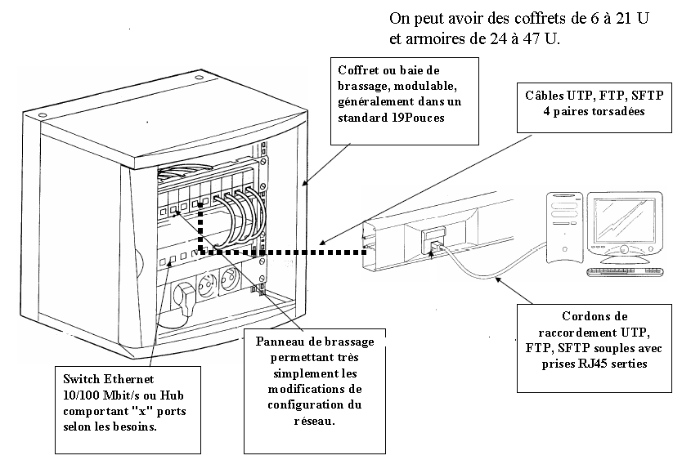
Baie de Brassage

Slide 21
Règles d’Ingénierie de câblage

Slide 22
Les règles des longueurs
La longueur du câble entre le poste de travail et la prise murale doit être au plus de 5m.
La longueur du câblage horizontal doit être au plus de 90 m.
La longueur du câble de brassage doit être au plus de 5m.
→De cette manière, la longueur totale reste inférieure à 100 m.

Slide 23
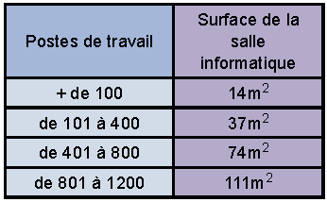
Règles concernant les surfaces des locaux dédiés au câblage
La taille des différents locaux techniques est définie par certaines normes (EIA/TIA 569-B Draft 1.6).
Ces tailles de locaux doivent être respectées le plus souvent possibles.

Slide 24

Règles de mise en oeuvre des baies
Luminosité
Les locaux de répartition, devront disposer d’un éclairage suffisant afin de permettre aux exploitants de réaliser les opérations courantes sans l’aide d’éclairage supplémentaire.
Selon le standard TIA569-A-6, la luminosité mesurée au niveau de la baie informatique devra être de 500Lux.
Gestion des cordons
La gestion des cordons devra être facilitée par la présence de guide-fil horizontaux. Ces derniers devront être positionnés et dimensionnés de manière à permettre la gestion de l’ensemble des cordons.

Slide 25
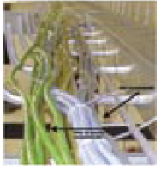
Règles de mise en œuvre des chemins de câble
Les chemins de câbles, dans le cadre d’une installation neuve, ne devront pas être chargés à plus de 50%.

Slide 26

Règles de mise en œuvre des chemins de câble
En cas d’utilisation de goulottes pour les distributions capillaires, les règles de remplissage impose que la goulotte en fin d’installation dispose d’un taux de remplissage inférieur à 40%. Ce taux de remplissage pouvant ensuite évoluer dans le cas de rajouts de prises à 60% du volume.
Le calcul du taux de remplissage sera effectué comme suit :
Cette limitation a pour objet d’éviter toute déformation de la structure géométrique des câbles, ce qui entraînerait une baisse des performances.

Slide 27
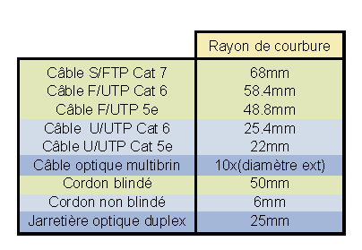
Rayons de courbure
Afin de conserver les performances des liaisons, il sera nécessaire de respecter les rayons de courbure des câbles dans l’ensemble des passages.
Ces rayons de courbure sont donnés en fonction du diamètre extérieur du câblece câble.

Slide 28

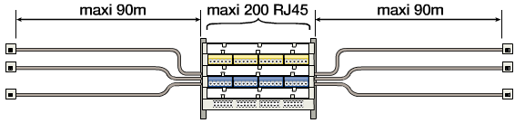
Les règles d’ingénierie
Prévoir 30 à 50 % de prise en plus du besoin, les prises en attente permettent la flexibilité.
Densité des postes de travail : pour 1 poste de travail:
2 prises RJ45
3 à 4 prises monophasées 220V
1 répartiteur = 200 prises RJ45 maximum

Slide 29

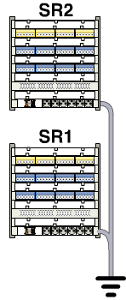
Les règles d’ingénierie
Séparation courants forts / courants faibles d’au moins 5cm.
mise à la terre équipotentielle des masses des sous-répartiteurs et des répartiteurs généraux .
en environnement perturbé ou non contrôlé, privilégier la solution FTP et les RJ45 blindées

Slide 30

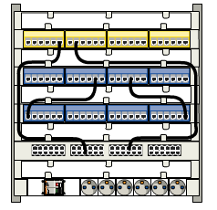
Les règles d’ingénierie
Le repérage est très utile et doit être fait de la manière la plus précise possible car il permet de gérer facilement l’ensemble de l’installation.
Aérer les répartiteurs pour faciliter l ’accès
bandeaux passe-câbles
goulottes

Slide 31
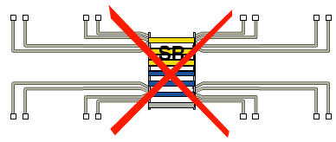
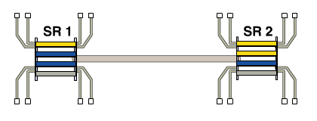
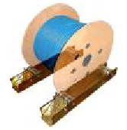
Les règles d’ingénierie
Concevoir des câblages courts
2 répartiteurs de 100 prises au lieu d ’un de 200 prises
gain de main d ’œuvre et de câble : -35%
gain de performance en fonctionnement : + 50%
Pour dérouler les câbles
utiliser un dérouleur de câble
ne pas plier
ne pas serrer sous collier
rayon de pliage > 6 fois diamètre du câble

Slide 32
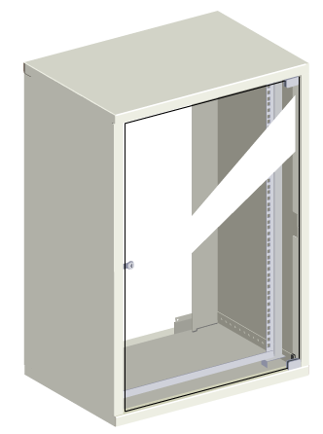
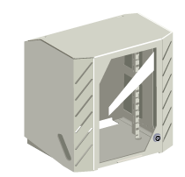
Les règles d’ingénierie
Dimensionner l’armoire en fonction du nombre de prises RJ45 prévues (et nombre de U)
aérer les équipements
prévoir de la réserve

Slide 33
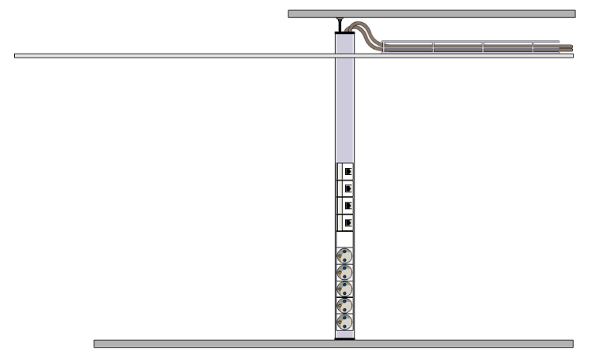
Les règles d’ingénierie
Câblage par le plafond

Slide 34
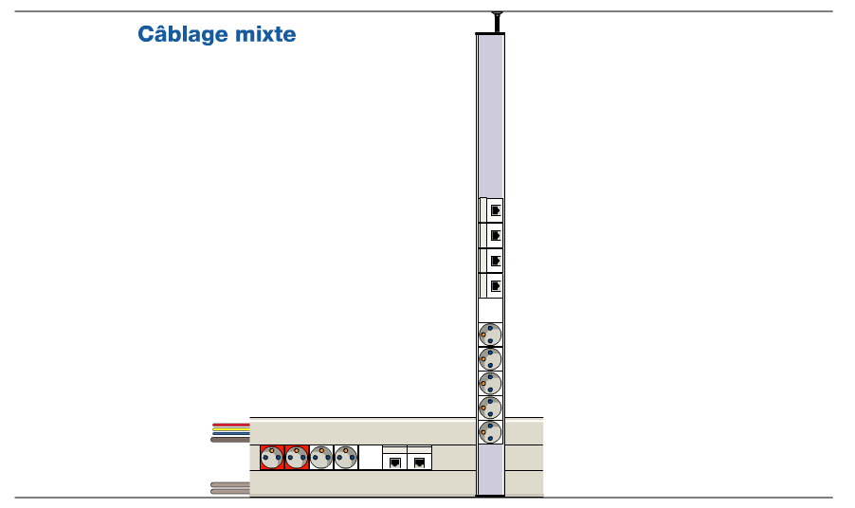
Les règles d’ingénierie
Câblage mixte de l ’installation

Slide 35
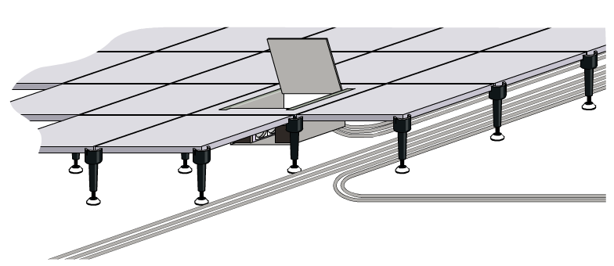
Les règles d’ingénierie
Câblage par le sol

Slide 36
Normes et Standards
Les 2 normes et standards les plus répandus sont
EIA/TIA : Standard
ISO : Norme.
L’EIA est un standard américain, alors que l’ISO est une norme internationale.
L’ISO est principalement connue dans le monde du câblage pour la norme 11801, qui traite des câblages génériques dans le bâtiments à usage commercial.
L’EIA/TIA est connu pour le standard 568B-2 qui reprend les thèmes du câblage générique dans les bâtiments.

Slide 37
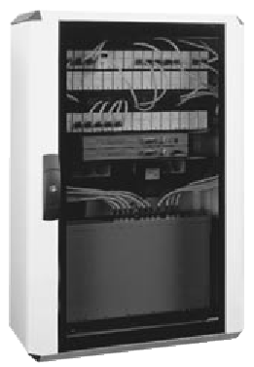
En conclusion
Le câblage du bâtiment est un projet à part entière
la réponse doit être organisée
étude du besoin
cahier des charges
réalisation
tests et validation
.

